Slide 1
Разработка приложения «Карта развития ребенка» под мобильную платформу Android
НОВОСИБИРСКИЙ ГОСУДАРСТВЕННЫЙ УНИВЕРСИТЕТ
ЭКОНОМИКИ И УПРАВЛЕНИЯ
Кафедра прикладных информационных технологий
Выпускная квалификационная работа
Автор: Титов А.А. гр.9097
Руководитель: Терещенко С.Н.

Slide 2
Цель и задачи
Цель работы:
Разработать приложение для мобильной операционной системы Android
Задачи:
Проектирование базы данных
Разработка пользовательского интерфейса
Написание программного кода

Slide 3
Объект и предмет исследования
Объект исследования:
разработка приложений для мобильных устройств
Предмет исследования:
проектирование и разработка конкурентоспособного мобильного приложения для ведения истории развития ребенка.

Slide 4
Актуальность выбранной темы
Увеличение объема продаж мобильных устройств
Снижение стоимости трафика мобильного интернета
Стремительные темпы роста рынка мобильных приложений
Изменение модели потребления – Глобальная Мобилизация

Slide 5
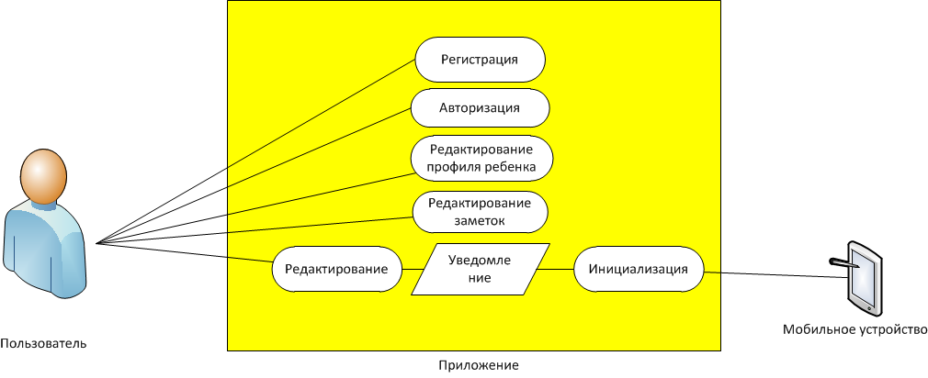
Проектирование Диаграмма прецедентов

Slide 6
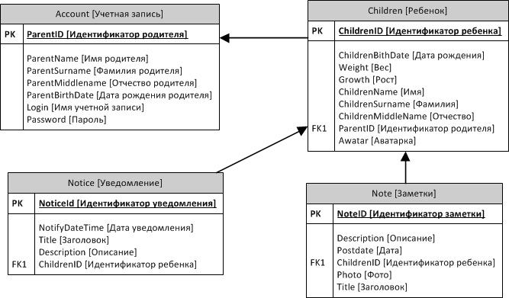
Концептуальная модель базы данных

Slide 7
Uml диаграмма классов

Slide 8
Использованные программные средства
Eclipse Platform (Version: 3.8.0)
Android Developer Tools (Build: v21.0.1-543035)
Microsoft Visio 2010

Slide 9
Функции приложения
Регистрация пользователя
Авторизация пользователя
Обновление информации о ребенке
Создание и инициализация уведомлений (напоминалок)
Синхронизация данных с сервером

Slide 10
Что сделано
Скриншоты + описание

Slide 11
Выводы
Достоинства:
Русскоязычный интерфейс
Простота использования
Недостатки:
Возможен большой объем занимаемой памяти
Перспективы:
Кроссплатформенность
Кастомизация пользовательского интерфейса

Slide 12
Конкуренты

Slide 13
Конкуренты

